Slide 1
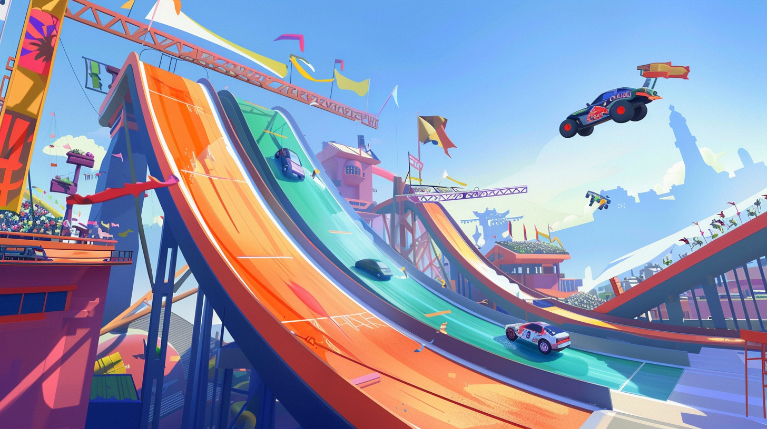








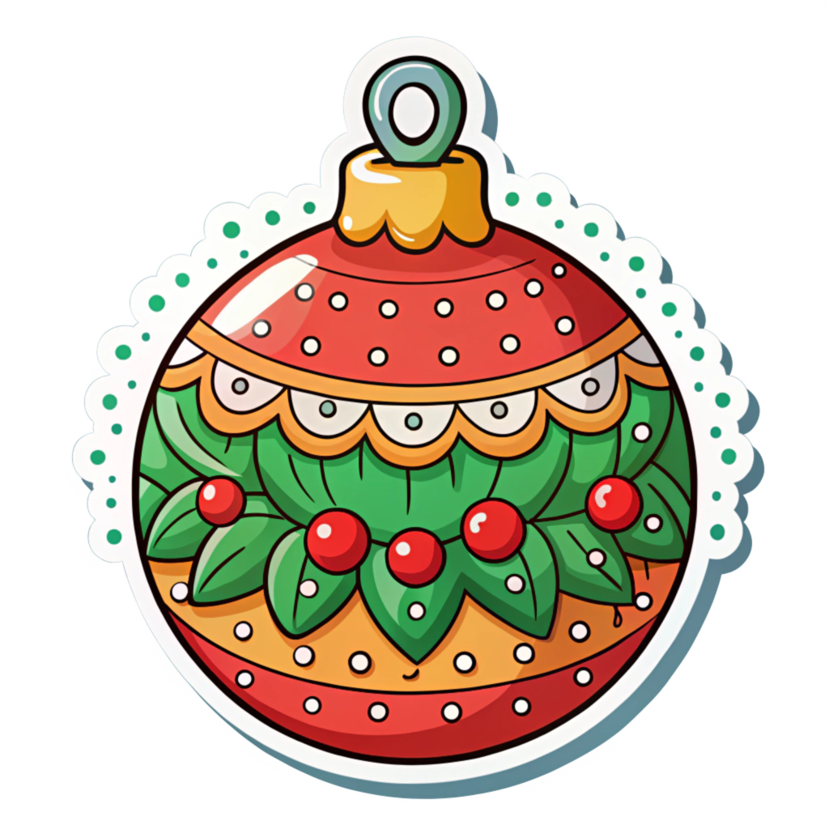


Ты-ты-ты – плывут киты.
Ду-ду-ду – по луже я иду.
До-до-до - на дереве гнездо.
Ит-ит-ит – зуб у Зои не болит.
Ит-ит-ит – вода в чайнике кипит.
Ту-ту-ту – помоги коту.
Ты-ты-ты – не боимся темноты.
Да-да-да – не ходи туда.
То-то-то - я иду в пальто.

